Slide 1
SERVICE GESTION
Budget général
Gestion des personnels de service
Gestion matérielle
Gestion de la demi pension
Aides financières
Gestion de la sécurité
Avec secrétaire du collège et sous l’autorité du chef d’établissement

Slide 2

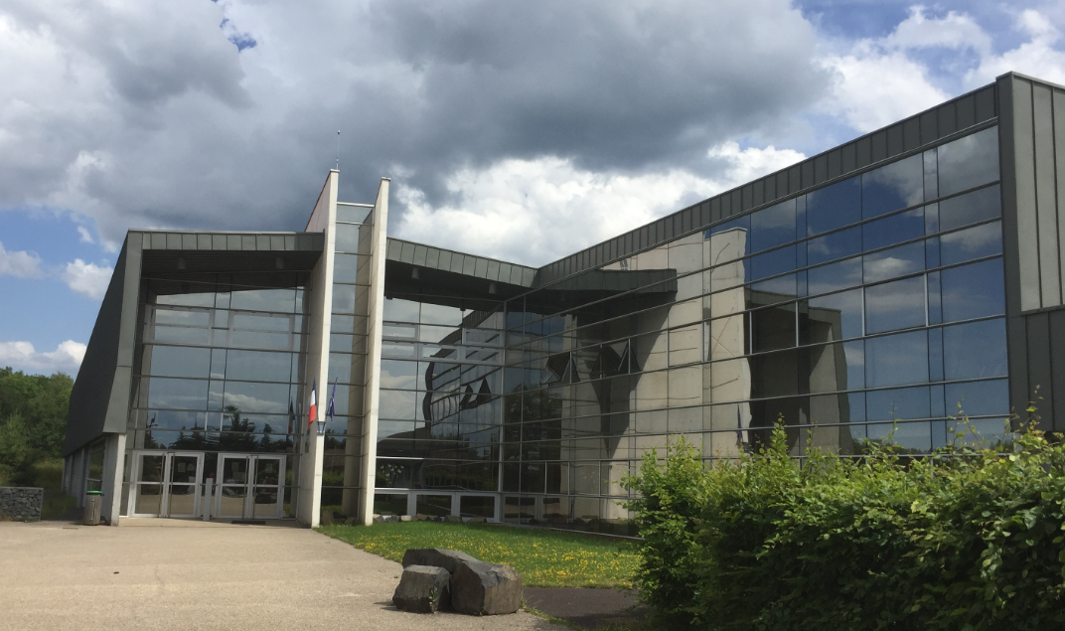

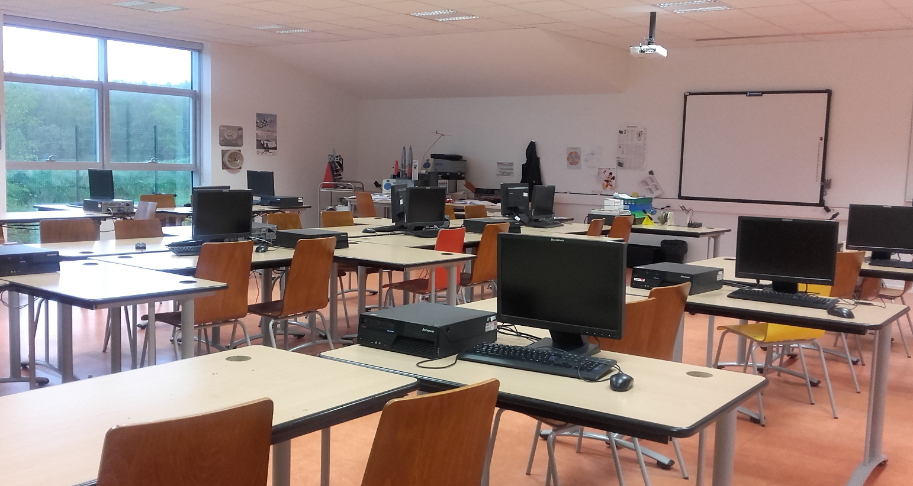
GESTION DES PERSONNELS DE SERVICE
GESTION MATERIELLE
2 cuisiniers
1 apprenti cuisine service
1 agent de maintenance
6 agents polyvalents
Bâtiment de 2010
Bien équipé et entretenu

Slide 3



GESTION CANTINE SCOLAIRE:
C’est l’application de normes …
Application normes d’hygiène : PMS (ex : traçabilité de préparations, analyses alimentaires par Terrana)
Application de règles d’achats : EGALIM
Application des règles d’équilibre alimentaire : GEMRCN (fréquences et grammages)
Contraintes de coûts : un repas coûte réellement 11 € ; facturé aux familles : entre 0,53 € et 3,62 €
Des contraintes de livraisons (dates/horaires…)

Slide 4


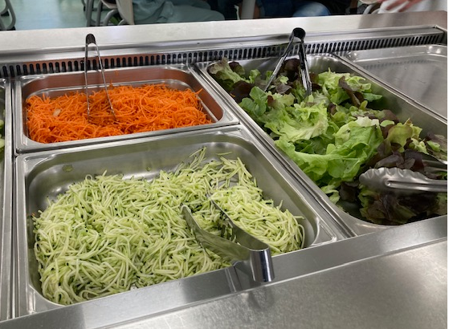
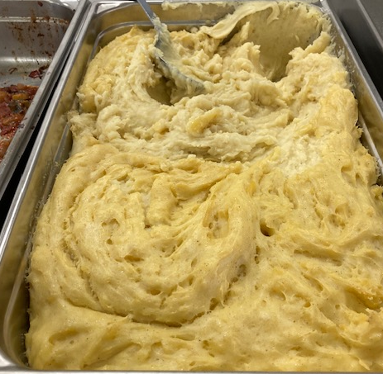
GESTION CANTINE SCOLAIRE
C’est aussi, un bon moment grâce à…
Une équipe qualifiée et sérieuse : 2 cuisiniers pro et des aides cuisine
Fabrication-transformation sur place (ex: purée, lasagnes…)
Système de self collaboratif : choix, autonomie, responsabilité pour lutter contre le gaspillage
Un investissement matériel du CD63 (nouveaux matériels pour 75 000 € été 2026)
Près de 40% des denrées achetées en local AGRILOCAL
TOUS LES ELEVES MANGENT AU SELF

Slide 5



FACTURATION DEMI PENSION,
VOYAGE…
Facture cantine au trimestre, envoyée sur mel personnel « opale »
Information sur ENT au moment de l’envoi des factures
Paiement dématérialisé à privilégier
1 facture aux vacances d’automne
1 facture aux vacances de février
1 facture après les vacances de printemps

Slide 6


AIDES FINANCIERES
Tarification solidaire CD63
Bourses nationales
Fonds social interne au collège

Slide 7



GESTION DE LA SECURITE
Consignes affichées dans chaque local et lues avec les enseignants
Exercice évacuation incendie jeudi 10.09.26
Exercice confinement risque majeur (météo) vendredi 11.09.26
Autres exercices en cours d’année (départementaux…)

